Slide 1
Wüsten
Easy4me
Bei allen Folien findet sich in den Notizen eine Anleitung.
Notes:
Ersetze das ‚Wort Easy4me mit deinem Namen.

Slide 2
Wüsten
Füge hier das Bild einer Wüste ein.
Einfügen > Bilder > Onlinebilder
Als Suchbegriff verwende Wüste
Wüste 1
Wüste 2
Wüste 3
Wüste 4
…
Notes:
Ersetze das Wort Wüste 1 mit Sahara, Wüste 2 mit Gobi, Wüste 3 mit Atacama, Wüste 4 mit Namib.

Slide 3
Sahara
Kontinent:
Anteil an der Sahara:
Ausdehnung:
Wüstenarten:
Notes:
Kontinent: Afrika
Anteil an der Sahara: Ägypten, Algerien, Marokko, Tunesien, Libyen, Mauretanien, Mali, Tschad, Sudan
Ausdehnung: 9 000 000 km²
Wüstenarten: Sandwüste, Felswüste, Kieswüste

Slide 4
Gobi
Kontinent:
Anteil an der Wüste Gobi:
Ausdehnung:
Wüstenart:
Notes:
Kontinent: Asien
Anteil an der Wüste Gobi: Mongolei, China
Ausdehnung: 2 350 000 km²
Wüstenart: Sandwüste, Felswüste, Kieswüste

Slide 5
Atacama
Kontinent:
Anteil an der Wüste Atacama:
Ausdehnung:
Wüstenart:
Notes:
Kontinent: Südamerika
Anteil an der Wüste Atacama: Chile, Peru, Bolivien, Argentinien
Ausdehnung: 140 000 km²
Wüstenart: Sandwüste, Felswüste, Kieswüste

Slide 6
Namib
Kontinent:
Anteil an der Wüste Namib:
Ausdehnung:
Wüstenart:
Notes:
Kontinent: Afrika
Anteil an der Wüste Namib:
Ausdehnung: 81 000 km²
Wüstenart: Felswüste, Sandwüste

Slide 7
Oasen
Pflanzen: Weizen, Gerste,
Tiere: Kamele,
Was wird angebaut: Getreide,
Hier befindet sich das Bild einer Palme oder Oase!
Notes:
Pflanzen: Weizen, Gerste, verschiedene Gemüsearten, Reis, Baumkulturen, Dattelpalmen
Tiere: Kamele, Kleinvieh, Ziegen, Esel
Was wird angebaut: Getreide, Gemüse, Feigen, Datteln

Slide 8
Ausdehnung der Wüsten in km²
Notes:
Ändere die Daten im Diagramm auf die richtigen Werte ab.
Finde die Daten aus dem Internet oder verwende die Flächenangaben vom Notizbereich. Die Größe der Wüsten sind ungefähre Angaben! Gib in der Internetsuche zum Beispiel ein: Wüste Gobi Größe
Ändere die Daten (Flächen in km²) im Diagramm:
Klicke auf das Diagramm, wähle in der Registerkarte Entwurf Daten bearbeiten
Wüste Ausdehnung in km²
Sahara 9000000
Atacama 140000
Namib 81000
Gobi 2350000

Slide 9
Eine Sehenswürdigkeit in der Sahara
Shali Fortress
Land: ………
Hier befindet sich ein Bild von Shali Fortress!
Notes:
Finde heraus, in welchem Land sich die Sehenswürdigkeit befindet.
Mit Einfügen > Bilder > Bilder > Onlinebilder suche ein Bild der Sehenswürdigkeit.
Beachte: Es werden kostenlose Bilder (Public Domain, frei verwendbar ohne Urheberangaben) und Bilder mit der Common Creative-Lizenz angeboten. Bei Bildern mit Common Creative-Lizenz wird der Lizenztext (Verweis auf Urheber und Quelle) automatisch eingefügt.
Der eingefügte Lizenztext könnte beispielsweise so aussehen: "Dieses Foto" von Unbekannter Autor ist lizenziert gemäß CC BY-NC-ND

Slide 10
Eine Sehenswürdigkeit in der Wüste Atacama
Valle de la Luna
Land: ……….
Hier befindet sich ein Bild der Sehenswürdigkeit Valle der la Luna!
Notes:
Finde heraus, in welchem Land sich die Sehenswürdigkeit befindet.
Mit Einfügen > Bilder > Bilder > Onlinebilder suche ein Bild der Sehenswürdigkeit.
Beachte: Es werden kostenlose Bilder (Public Domain, frei verwendbar ohne Urheberangaben) und Bilder mit der Common Creative-Lizenz angeboten. Bei Bildern mit Common Creative-Lizenz wird der Lizenztext (Verweis auf Urheber und Quelle) automatisch eingefügt.
Der eingefügte Lizenztext könnte beispielsweise so aussehen: "Dieses Foto" von Unbekannter Autor ist lizenziert gemäß CC BY-NC-ND

Slide 11
Eine Sehenswürdigkeit in der Wüste Gobi
Nationalpark Gobi Gurwan Saichan
Land: ……….
Hier befindet sich ein Bild der Sehenswürdigkeit!
Notes:
Finde heraus, in welchem Land sich die Sehenswürdigkeit befindet.
Mit Einfügen > Bilder > Bilder > Onlinebilder suche ein Bild der Sehenswürdigkeit.
Beachte: Es werden kostenlose Bilder (Public Domain, frei verwendbar ohne Urheberangaben) und Bilder mit der Common Creative-Lizenz angeboten. Bei Bildern mit Common Creative-Lizenz wird der Lizenztext (Verweis auf Urheber und Quelle) automatisch eingefügt.
Der eingefügte Lizenztext könnte beispielsweise so aussehen: "Dieses Foto" von Unbekannter Autor ist lizenziert gemäß CC BY-NC-ND

Slide 12
Sehenswürdigkeiten in der Wüste Namib
Salzpfanne Sossusvlei
Land:
Hier befindet sich ein Bild der Sehenswürdigkeit!
Notes:
Finde heraus, in welchem Land sich die Sehenswürdigkeit befindet.
Mit Einfügen > Bilder > Bilder > Onlinebilder suche ein Bild der Sehenswürdigkeit.
Beachte: Es werden kostenlose Bilder (Public Domain, frei verwendbar ohne Urheberangaben) und Bilder mit der Common Creative-Lizenz angeboten. Bei Bildern mit Common Creative-Lizenz wird der Lizenztext (Verweis auf Urheber und Quelle) automatisch eingefügt.
Der eingefügte Lizenztext könnte beispielsweise so aussehen: "Dieses Foto" von Unbekannter Autor ist lizenziert gemäß CC BY-NC-ND

Slide 13
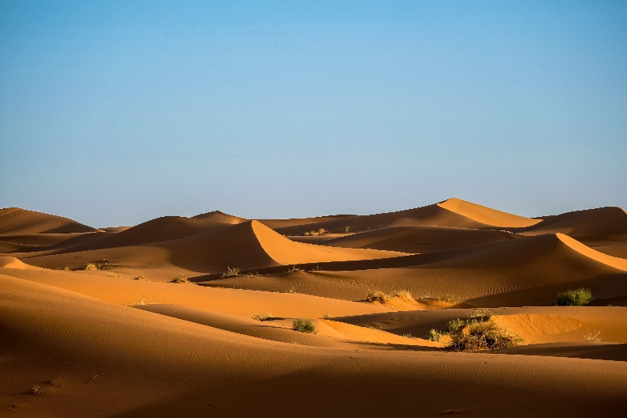
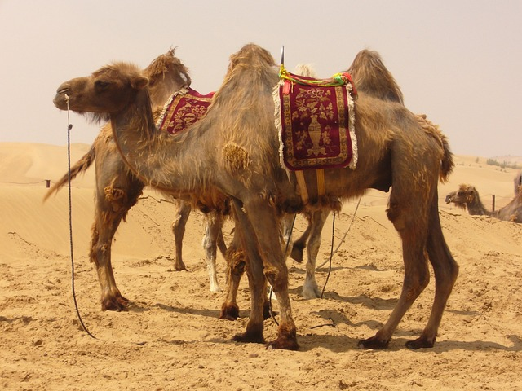
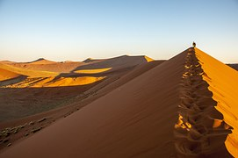
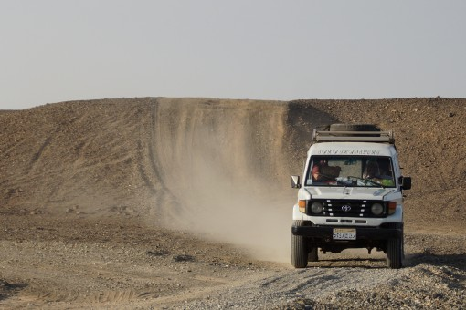
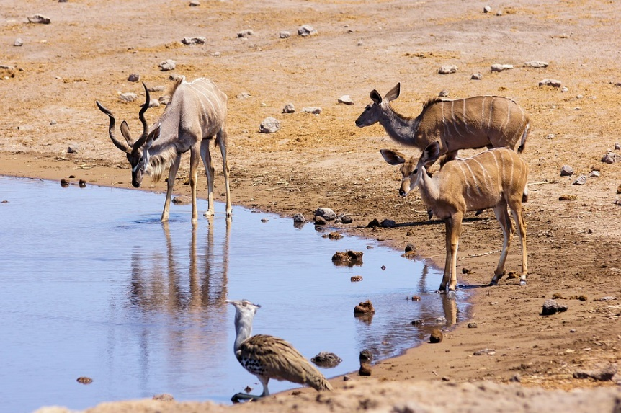
Impressionen
Notes:
Animiere alle Fotos in der richtigen Reihenfolge (zuerst die unten liegenden):
Foto anklicken, Register Animation: wähle einen Effekt, dann in der Gruppe Anzeigedauer bei Start: Nach Vorherigen
Bilder sind alle Public Domain: kostenlos und keine Urheberangaben notwendig

Slide 14
Auf Wiedersehen!

Slide 15
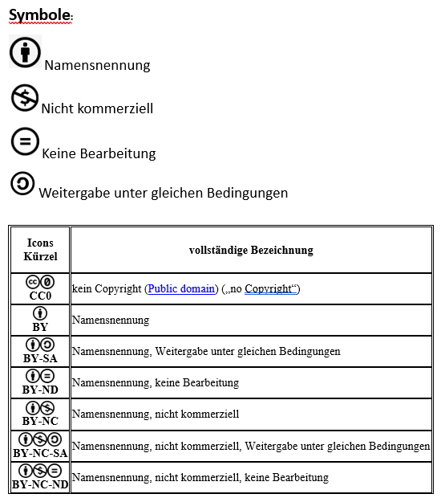
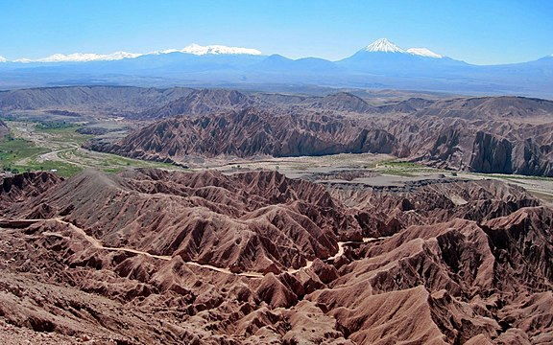
Urheberrecht – Copyright – Creative Commons
Beispiel:
"Dieses Foto" von Unbekannter Autor ist lizenziert gemäß CC BY-SA

Slide 16
Anleitung
Füge Folienübergänge für alle Folien hinzu: Übergänge > Übergänge zu dieser Folie Wähle einen Folienübergang aus. Befehl: Auf alle anwenden
Wähle ein Design: Entwurf > Designs
Kontrolliere alle Folien, ob die Texte gut sichtbar sind und verschiebe diese, falls notwendig.

Slide 17
So macht man ein Referat richtig!
Keine ganzen Sätze in der Präsentation, nur Stichworte!
Ganz wichtig: nicht von der Folie ablesen! Die Zuseher lesen bereits die Folientexte und langweilen sich, wenn diese wiederholt werden.

